Slide 1


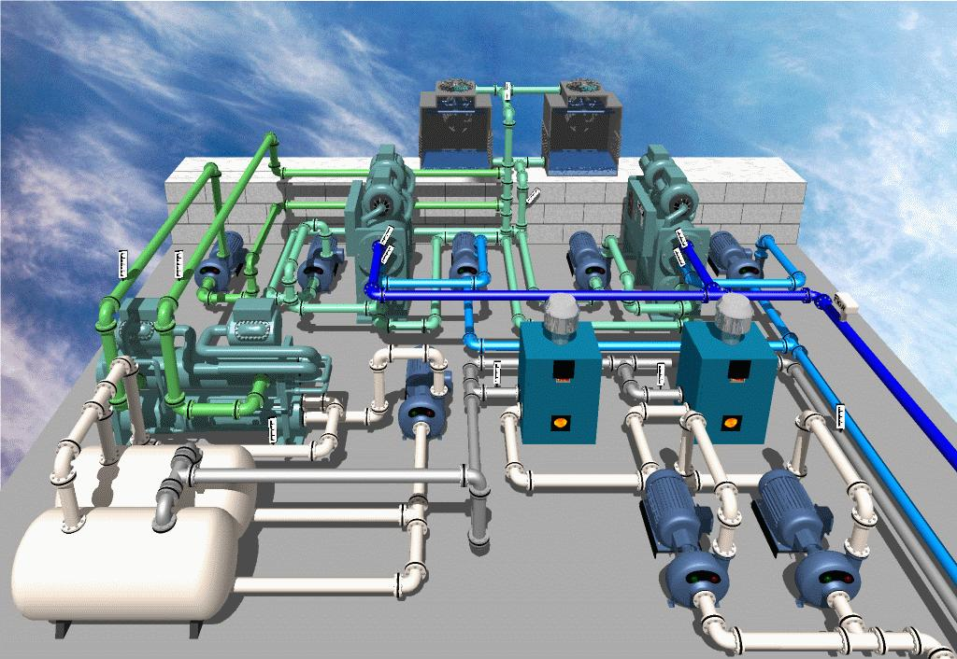
GDM 403
Temel İşlemler Uygulamalari
Analitik ve Deneysel Verilerin Değerlendirilmesi
Mühendislik Mimarlık Fakültesi
Gıda Mühendisliği Bölümü
Prof. Dr. Farhan ALFİN

Slide 2
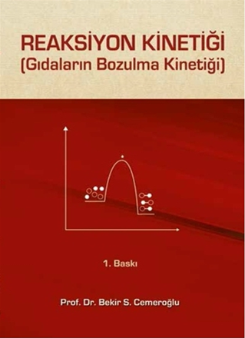
Kaynaklar -

Slide 3
Bu hafta : Analitik ve Deneysel Verilerin Değerlendirilmesi
Bağımlı ve Bağımsız Değişkenler
Dağılım Diyagramı
Bağımlı ve Bağımsız Değişkenler Arasında İlişki Tanımlayan eşitlikleri
Doğrusal Eşitlikler
Linear Regresyon
Korelasyon Katsayısı

Slide 4
Bağımlı ve Bağımsız Değişkenler
Önceden planlanarak yürütülen bir deney süresince, elde edilmiş her bir veri, bağımlı ve bağımsız değişkenlerin değerlerini temsil eder.
Burada sözü edilen "bağımsız değişken" terimi, yürütülen bir deneyde sabitlenmiş değişkeni tanımlamaktadır.
"Bağımlı değişken" ise, deneyde ölçümü yapılan değişkendir.

Slide 5
Örneğin C-vitaminince (askorbik asit) zengin bir meyve suyunda, depolama sürecinde C-vitamini kaybı incelenmekteyse, deneyde ölçümü yapılan "C-vitamini konsantrasyonu" bağımlı değişken, buna karşın "depolama süreleri" bağımsız değişkendir.

Slide 6
Buna göre, deney sonunda, bağımlı ve bağımsız değişkenlerin değerlerini içeren bir seri rakamlar takımına ulaşılır.
Deneyde elde edilmiş sayısal veriler, öncelikle bir tablo haline getirilir.
Depolama süreleri (ay) | C-vitamini konsantrasyonu (mg/100 g)
1 | 45,0
2 | 42,0
3 | 35,0
4 | 32,5
5 | 25,0
6 | 21,0
7 | 17,5
8 | 12,5
9 | 10,0

Slide 7
Dağılım Diyagramı
Bunu izleyerek çoğu kez, bunlar bir grafiğe aktarılır.
Dikdörtgen koordinat sisteminde veri çiftlerinin oluşturduğu noktaların dağılımıyla ortaya çıkan görüntüye "dağılım diyagramı" denir.

Slide 8
Bağımlı ve Bağımsız Değişkenler Arasında İlişki Tanımlayan eşitlikleri
Nihayet grafikte oluşmuş eğriyi tanımlayan eşitlik saptanır.
Böylece bütün bu işlemler sonunda bir eşitliğe ulaşılır.
Y = f (X)
Bütün amaç zaten, bu eşitliğe ulaşmaktır.
Sonunda bir eşitliğe ulaşılmak istenmesinin nedeni, buna bazı matematiksel manipülasyonların uygulanma olanağının bulunmasıdır.

Slide 9
Bu grafikte (x) ile simgelenen bağımsız değişken yatay eksene (absis), (y) ile simgelenen bağımlı değişken ise dikey eksene (ordinat) işlenir.
Koordinat sistemi üzerindeki bir veri noktasının temsil ettiği değerlere, (x ve y değerleri) o noktanın koordinatları denir.

Slide 10
Bağımlı ve bağımsız değişken arasındaki ilişkiyi tanımlayan eşitliğe ulaşılması, yukarıda değinildiği gibi, aşamalar halinde yürütülen bir işlemler dizisi ile gerçekleşir.
Deneysel verilerin elde edilip, biriktirilmesidir.
"Dağılım diyagramı" oluşturmak.

Slide 11
Y
Y
X
X
(a) Pozitif Doğrusal
(b) Negatif Doğrusal

Slide 12
Y
Y
X
X
(c) Doğrusal olmayan
(d) İlişki yok

Slide 13
Doğrusal (linear) eğri : y=a x + b
Parabolik (kuadratik) eğri : y=a + b x + c x²
Kübik eğri : y=a + b x + c x² + d x³
Hiperbolik eğri : y=1/(a+ b x), veya,
1/y = a + bx
Üstel (eksponensiyel) eğri: y = a b^{x}
linearize formu log y = log a + x log b
Geometrik eğri : y = a x^{b}
linearize formu : log y = log a + b log x

Slide 14
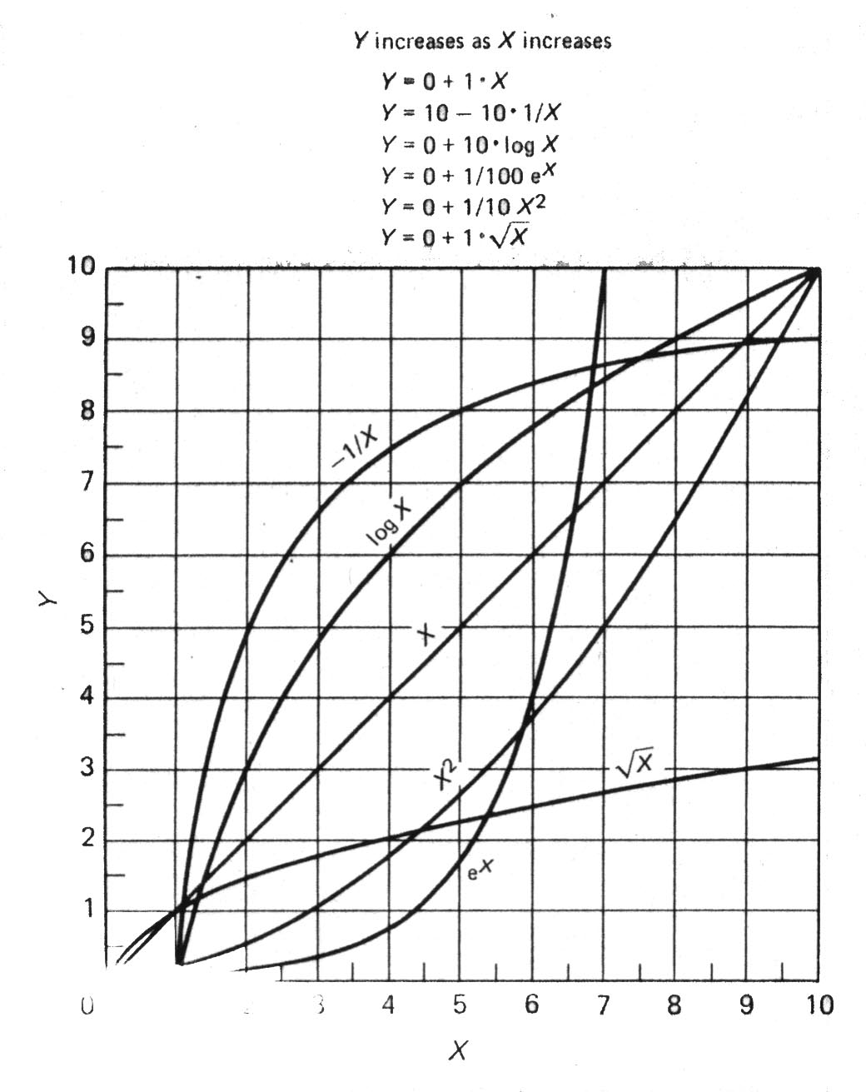
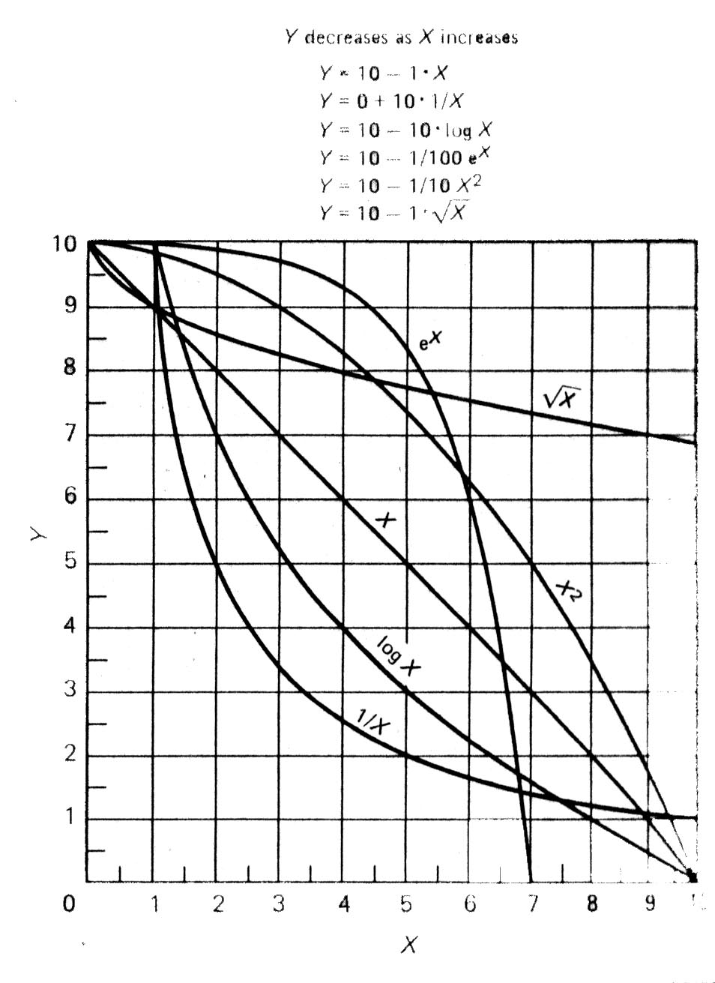

Slide 15
Doğrusal Eşitlikler
Doğrusal bir eşitliğin (eğim-kesen) formu aşağıdaki eşitlikte gösterildiği gibi şeklindedir.
y = a x + b
Burada (a) doğrusal eğrisinin eğimini
(b) x=0 olduğu zaman y’nin aldığı değeri yani, eğrinin y eksenini kestiği nokta

Slide 16
Linear Regresyon
Deneysel verilerin grafiğe aktarılması ve oluşan eğriyi tanımlayan eşitliğin saptanmasıdır.

Slide 17
A) Grafiğin çizilmesi:
Bu noktaların olabildiğince çoğunun üzerinden geçen fakat geçmediği noktaları ortalayan bir doğru çizilir.
Anlaşılacağı gibi eğrinin çizilmesinde bunu çizen kişisel yargısı rol almaktadır.
Başka bir şahıs aynı noktalardan biraz daha farklı bir eğri geçirebilir.

Slide 22
A) Doğrusal eğriyi tanımlayan eşitliğin belirlenmesi
İstatistikte yaygın olarak başvurulan (en küçük kareler yönteminin) uygulanmasıyla kişilerden kaynaklanan farklılıklar ortadan kaldırabilmektedir.
Bu uygulama (linear regresyon) veya (regresyon analizi) olarak anılmaktadır.

Slide 23
Regresyon analizi işlemi sırasında aynı zamanda korelasyon katsayısı (coefficient of correlation) veya determinasyon katsayısı (coefficient of determination) hesaplanmaktadır.
korelasyon katsayısı (r) ile determinasyon katsayısı (r²) ile simgelenmektedir.

Slide 24
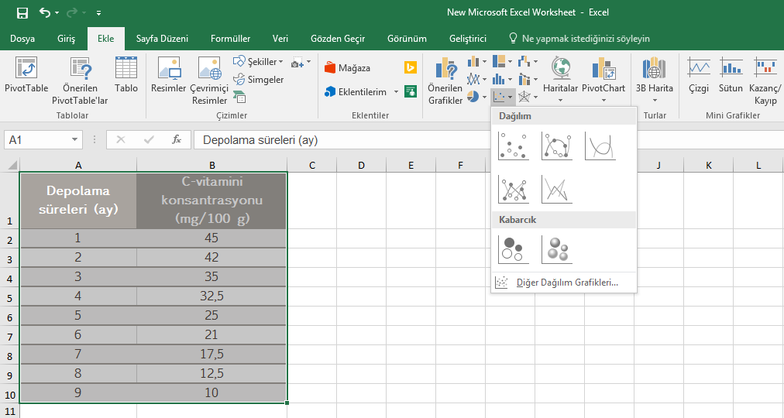
Excel ile dağılım grafiği oluşturması

Slide 25
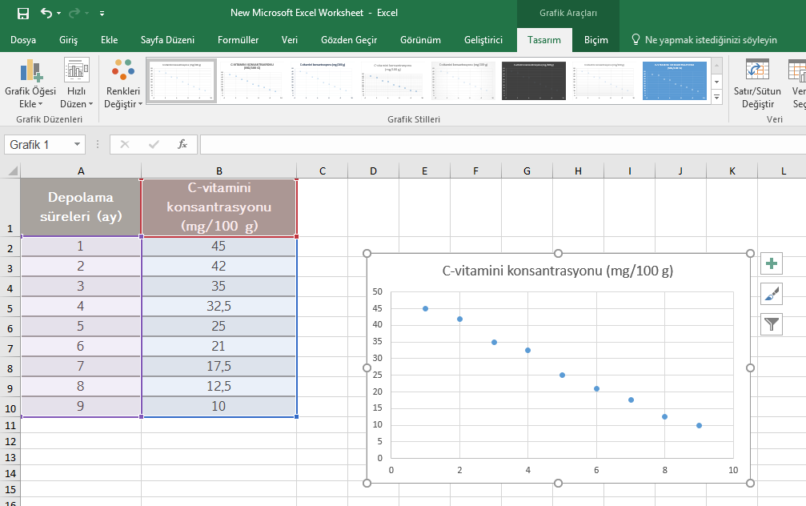

Slide 26


Slide 27
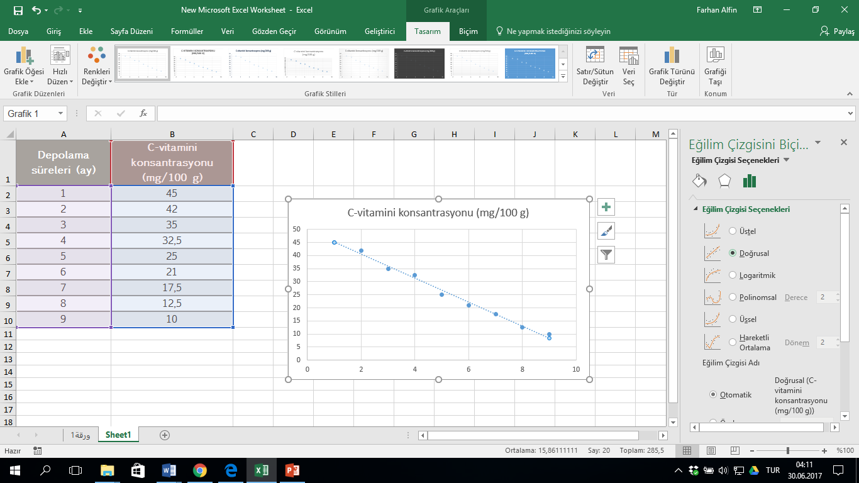

Slide 28
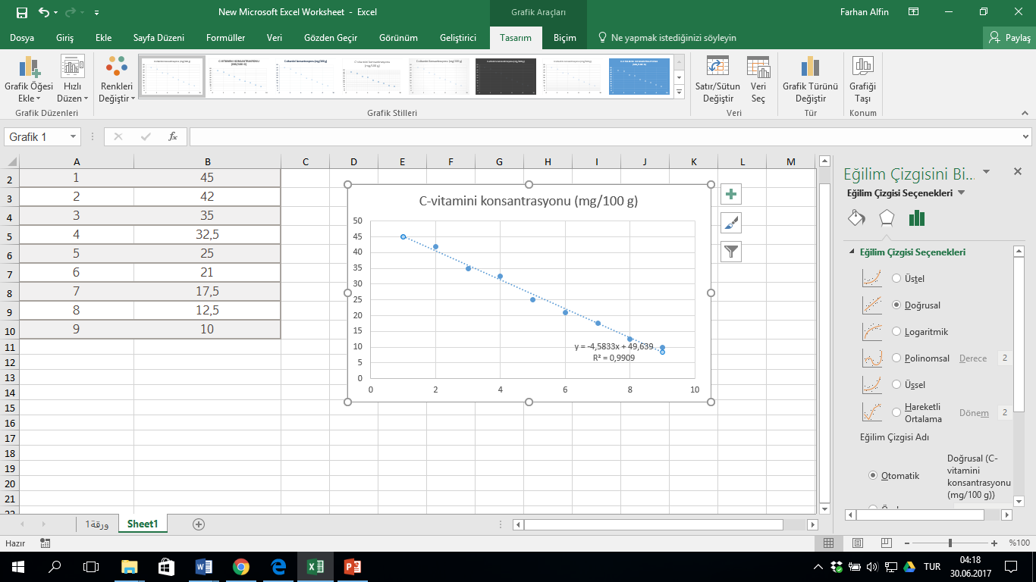

Slide 29
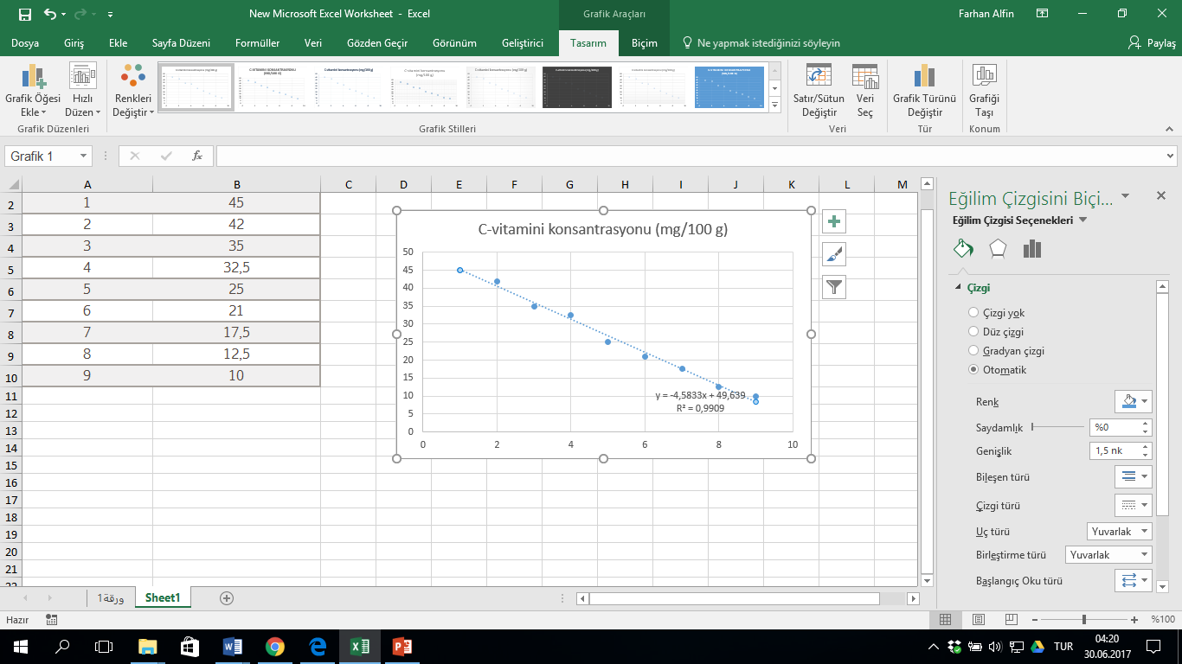

Slide 30
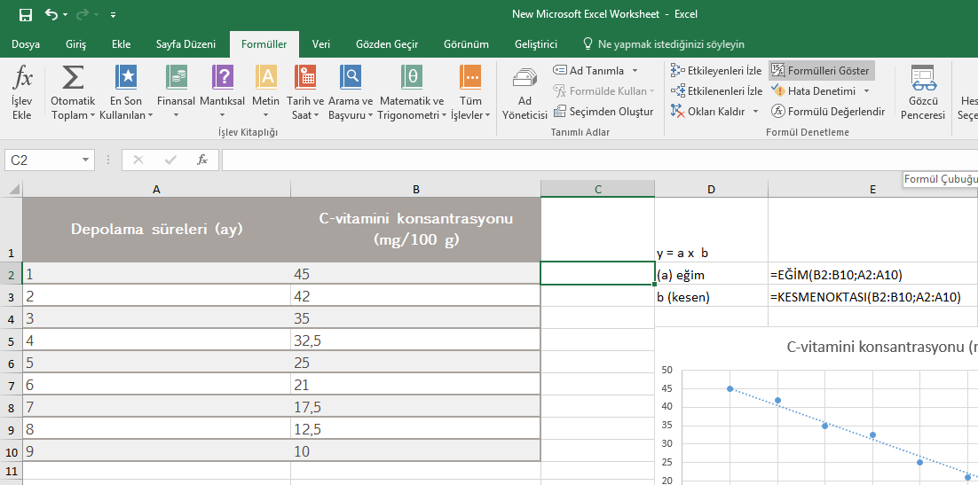

Slide 31
Korelasyon Katsayısı
Korelasyon katsayısı ( r ), x ve y değişkenleri arasındaki ilişkinin derecesini açıklar.
Korelasyon katsayısının ( r ) işareti, ilişkinin yönünün belirler.
Korelasyon katsayısı ( r ) –1 ve +1 arasındaki herhangi bir değer alabilir.
Korelasyon katsayısının işareti ( r ) her zaman ( a )’nın işareti ile aynıdır.

Slide 32
Korelasyon katsayısının aldığı değeri yorumlamak için:
r her zaman -1 +1 aralığındadır.
Bu değer her iki yana çok yakın ise, dağılım grafiğinde noktalar arası bozulma o derece küçüktür.
Bu nedenle iki değişken arasında güçlü bir ilişki söz konusudur.

Slide 33
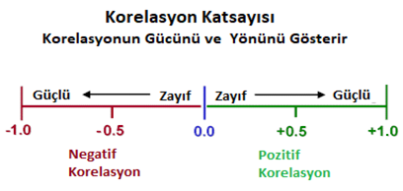
r -1 veya +1 değerlerine eşitse iki değişken arasında mükemmel bir ilişki vardır.
Dağılım grafiğinde tüm noktalar doğru üzerinde gözükecektir. (bu doğru regresyon doğrusu olarak bilinir).

Slide 34
Eğer r 0’a çok yakın bir değer almışsa, bu bozulma oldukça büyük görünecek ve değişkenler birbiri ile ilişki göstermeyeceklerdir.
Korelasyon katsayısındaki ( r ) pozitif veya negatif işaret iki değişken arasında pozitif veya negatif ilişkinin varlığına işaret eder.

Slide 35
r = -1: Mükemmel negatif bir ilişki
( x yukarı çıkarken, y aşağı doğru)
r = +1: Mükemmel pozitif bir ilişki
( x yukarı çıkarken, y yukarı çıkar)
r = 0: x ve y arasında bir ilişki görülmemektedir

Slide 36
Bu değerlerin dışında bir katsayı hesaplandığında genel olarak korelasyon katsayısı ( r ) için:
0.0 ile 0.2 Çok zayıf veya ihmal edilebilir bir ilişki
0.2 ile 0.4 Zayıf, düşük ilişki
0.4 ile 0.7 orta derecede ilişki
0.7 ile 0.9 Güçlü, yüksek ilişki
0.9 ile 1.0 Çok yüksek ilişki

Slide 38
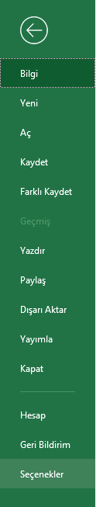
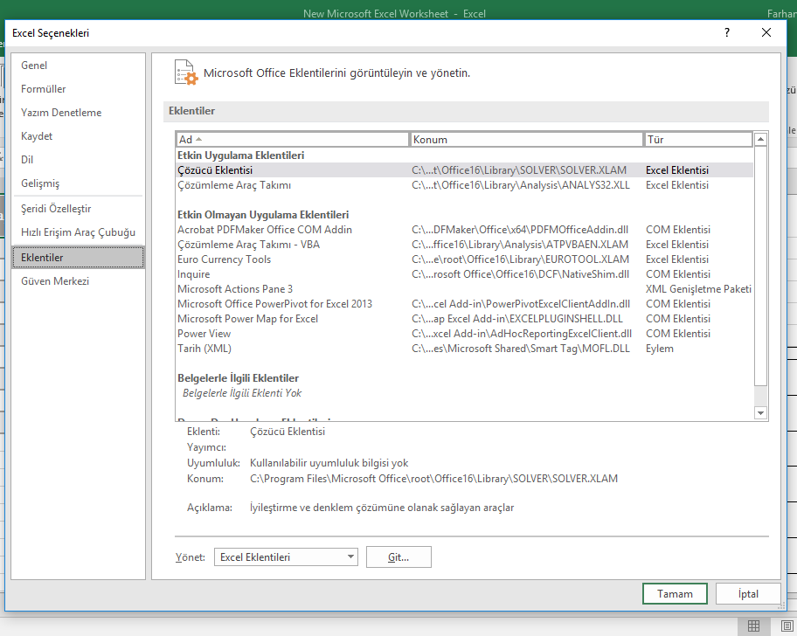
Excel ile Regresyon Analizi
Notes:
https://wn.com/excel_regresyon_analizi

Slide 39
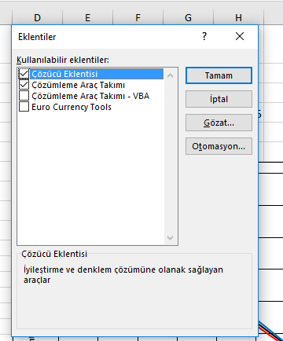

Slide 40
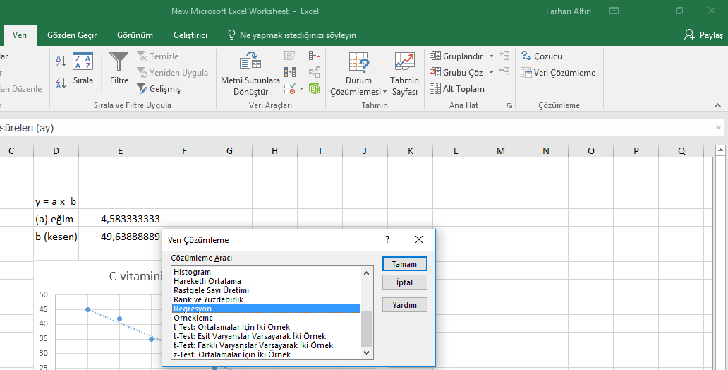
Excel ile Regresyon Analizi
Notes:
https://wn.com/excel_regresyon_analizi

Slide 41
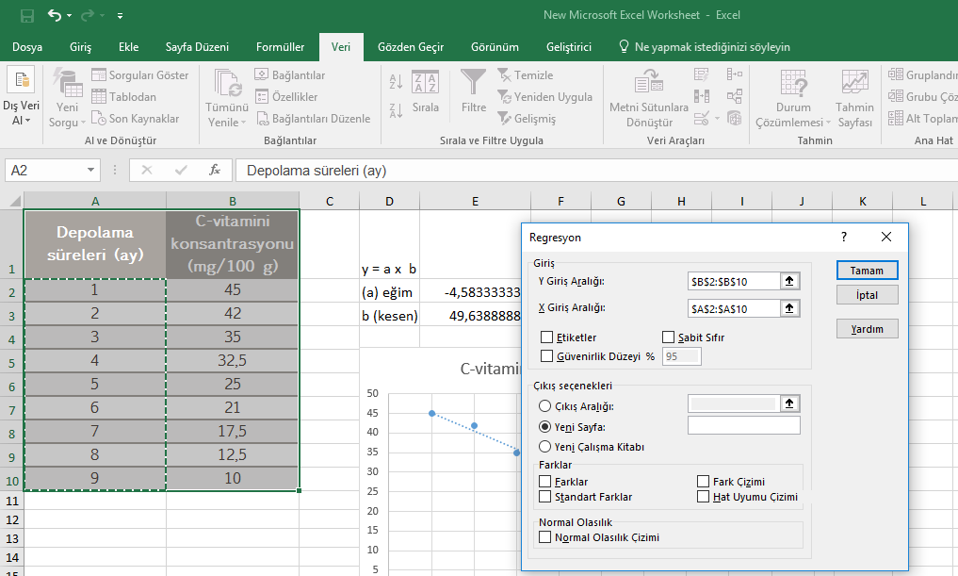
Excel ile Regresyon Analizi
Notes:
https://wn.com/excel_regresyon_analizi

Slide 42
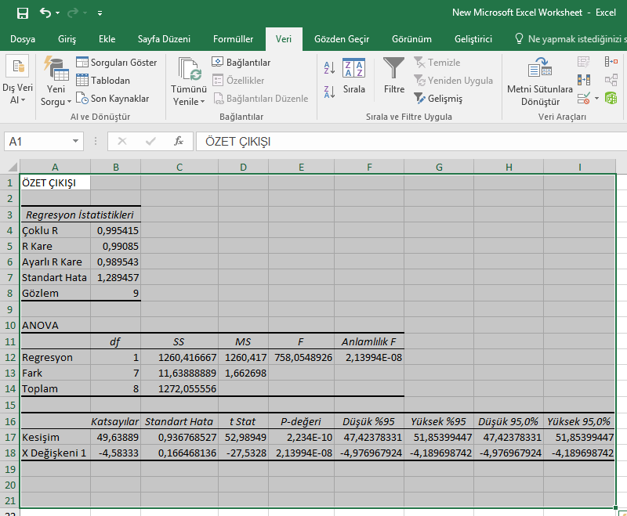
Excel ile Regresyon Analizi
Notes:
https://wn.com/excel_regresyon_analizi

Slide 43
Çoklu Regresyon
Ekmek hacmi= a + b₁ * Unda Protein Miktarı
+ b₂ * Düşme Sayısı
+ b₃ * Fermantasyon Süresi

